Slide 1
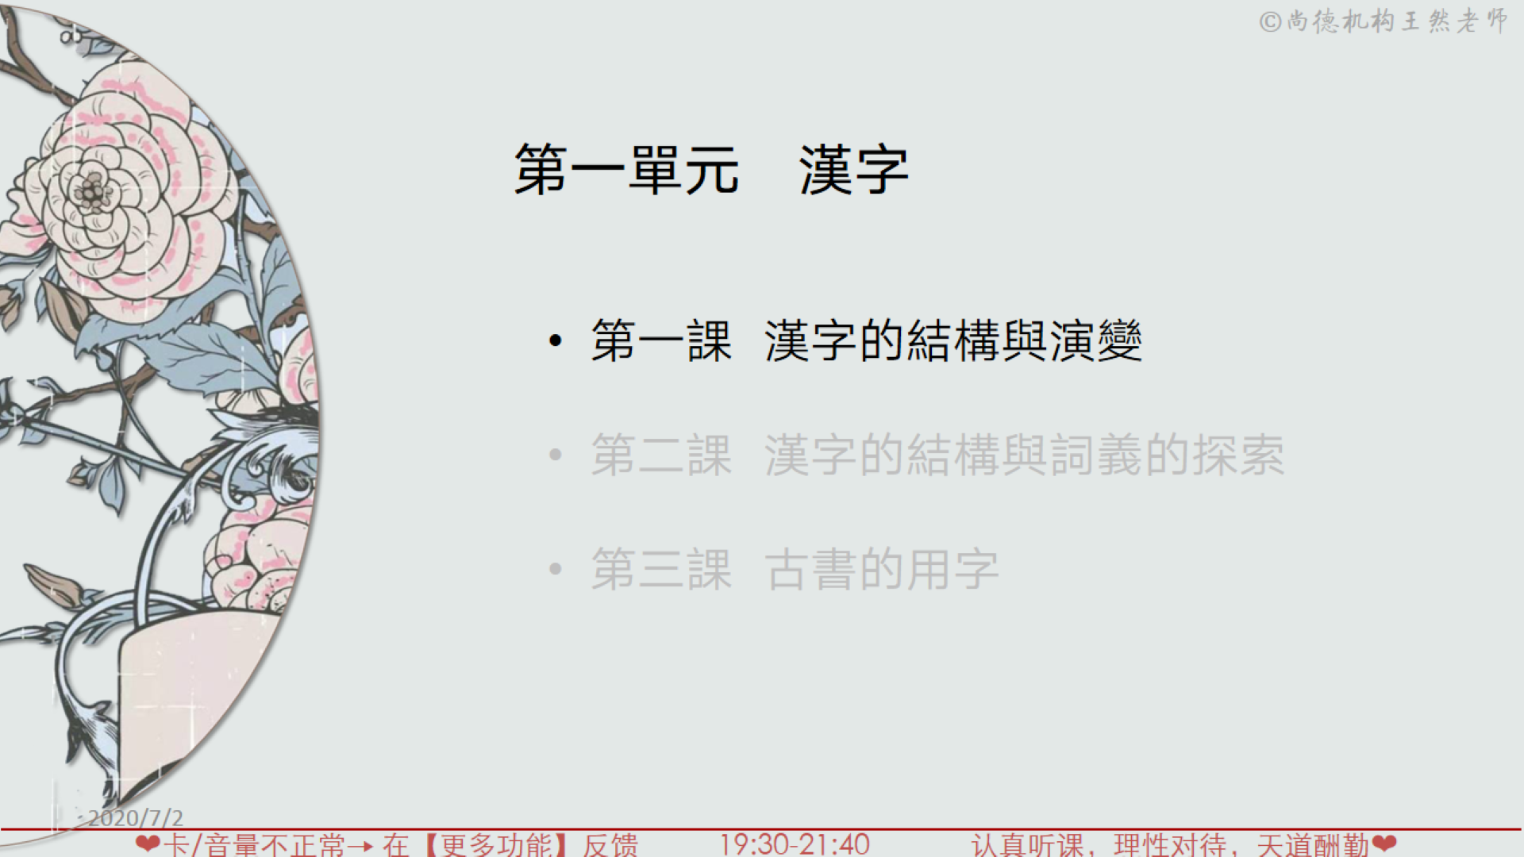
2.1第一节 汉字形义统一的条件

Slide 2
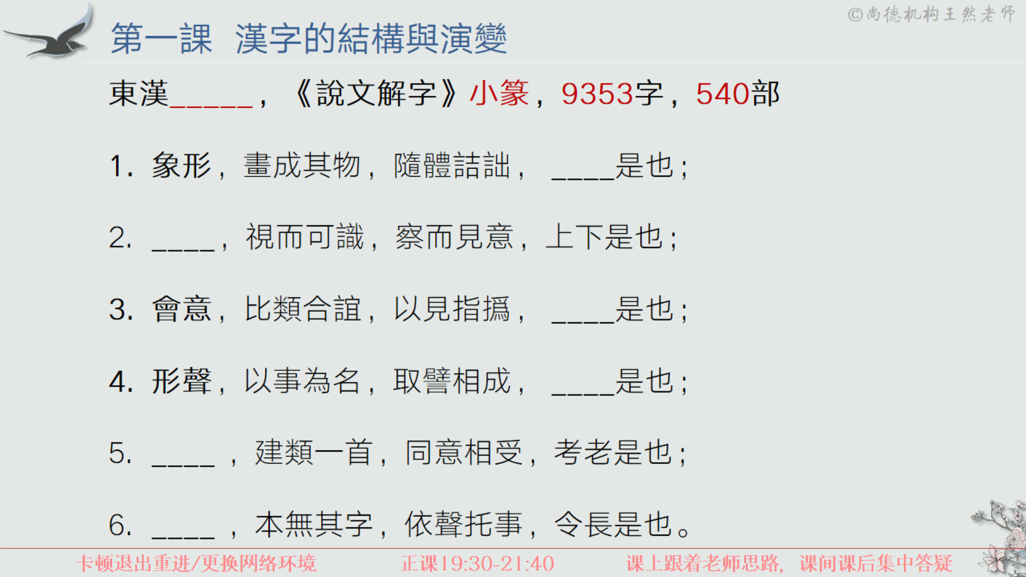
2.2第二节 汉字的结构与词义的探求

Slide 3
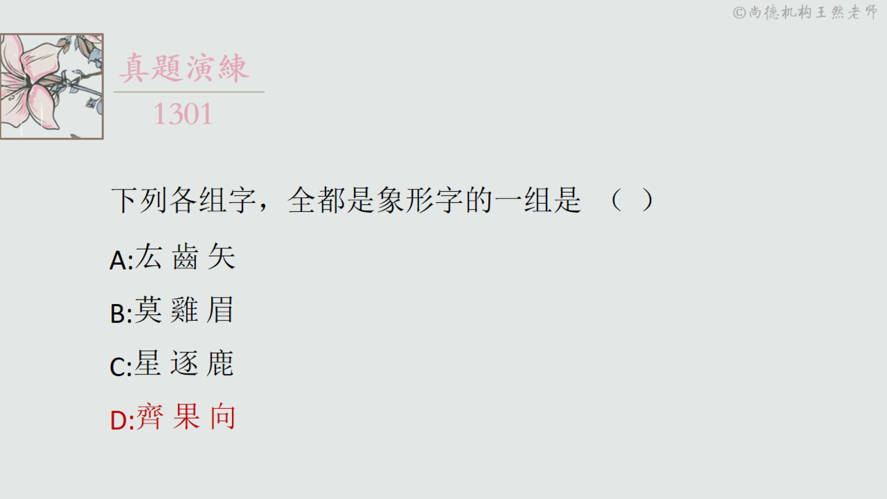
2.3第三节 从汉字的结构探求词义的重要参考书——《说文解字》

Slide 4
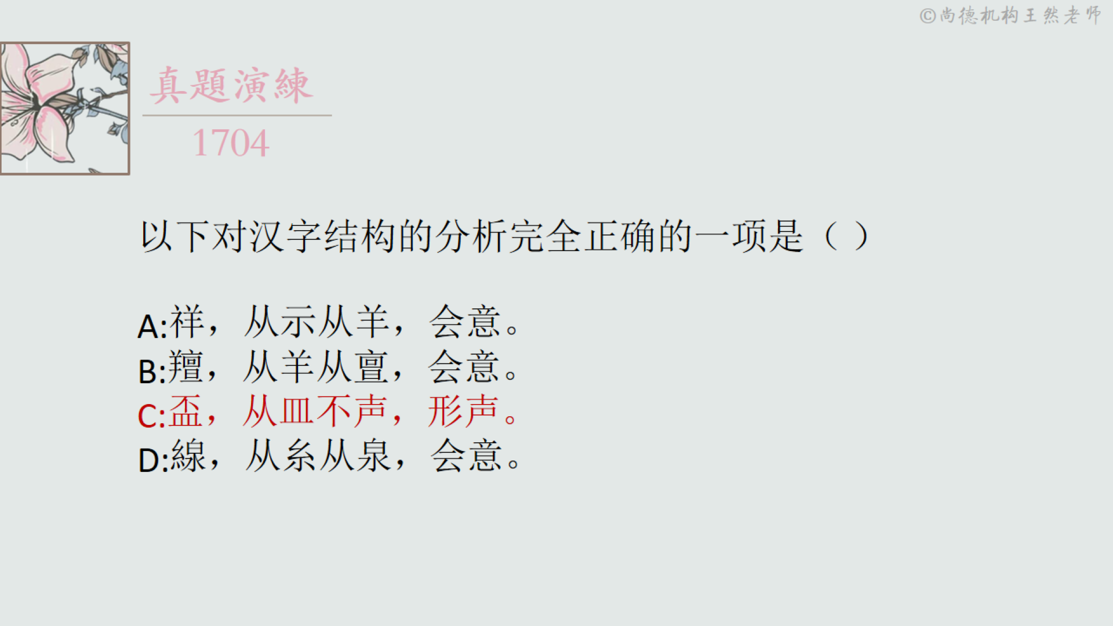

Slide 5

真题演练
1604
下列对汉字结构的分析完全正确的一项是（C）
A:泅，从水从囚。会意
B:​眉，从目上长眉毛。会意
C:吹，从口从欠。会意
D:饿，从我从食。会意

Slide 6
真题演练
1710
以下对汉字结构的分析完全正确的一项是（ ）
A:龟，象龟之形，指事。
B:果，从田从木，会意。
C:社，从土示声，形声。
D:颖，从禾顷声，形声。

Slide 7
真题演练
1404
下列各组字，象形、指事、会意、形声四种结构类型都具备的是（ ） A:心 矢 鹿 弛
B:耳 朱 名 息
C:豆 亦 莫 蝕
D:​齒 及 琢 敖

Slide 8
真题演练
1804
下列各组字中象形、指事、会意、形声四种结构类型都具备的一组是（ ）
A:大 漠 灾 祸
B:眉 亦 明 欢
C:其 刃 息 逐
D:向 日 哀 倭

Slide 9
真题演练
1810
下列对汉字结构的分析完全正确的是（ ） A:牧，从攴从牛，指事
B:赖，从束从负，会意
C:高，象台观之形，象形
D:牟，象声气从口出，形声

Slide 10
真题演练
1710
下列各组字，象形、指事、会意、形声四种结构类型都具备的一组是（ ）
A:戶 甘 森 雞
B:其 閩 築 海
C:元 馭 柴 淚
D:韭 禮 汝 偏

Slide 11
真题演练
0810
下列各组字，象形、指事、会意、形声四种结构类型都具备的一组是（ ）
A:口 甘 莫 菽
B:犬 下 益 伐
C:又 及 取 行
D:目 耳 嵩 岭

Slide 12
真题演练
1804
下列各组字中，义符相同的一组是（C）
A:溪、溪
B:游、游
C:犹、猷
D:​腾、胜
犹：经过远景规划和长期选育得到的良犬
猷：you二声，本义为某种兽的名称，猴属。

Slide 13
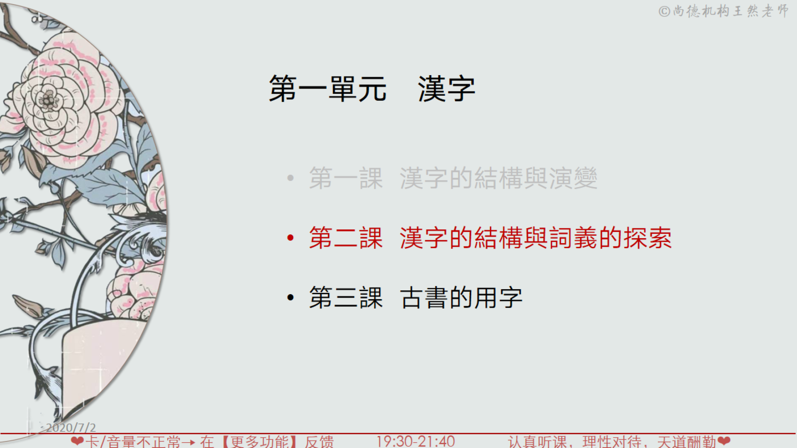

Slide 14
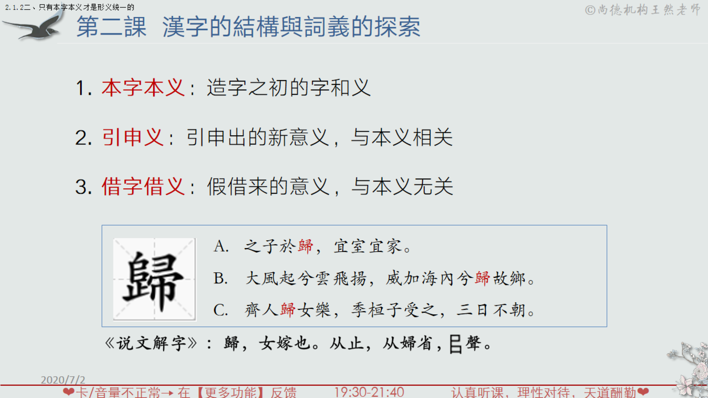

Slide 15
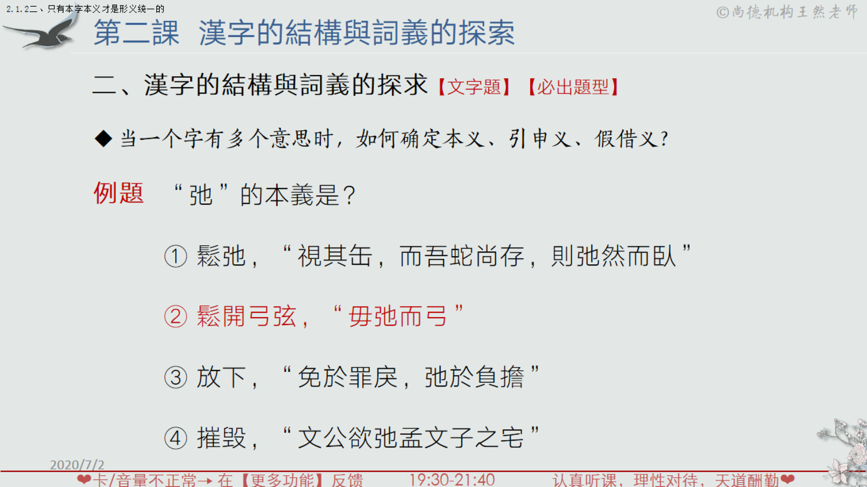

Slide 16
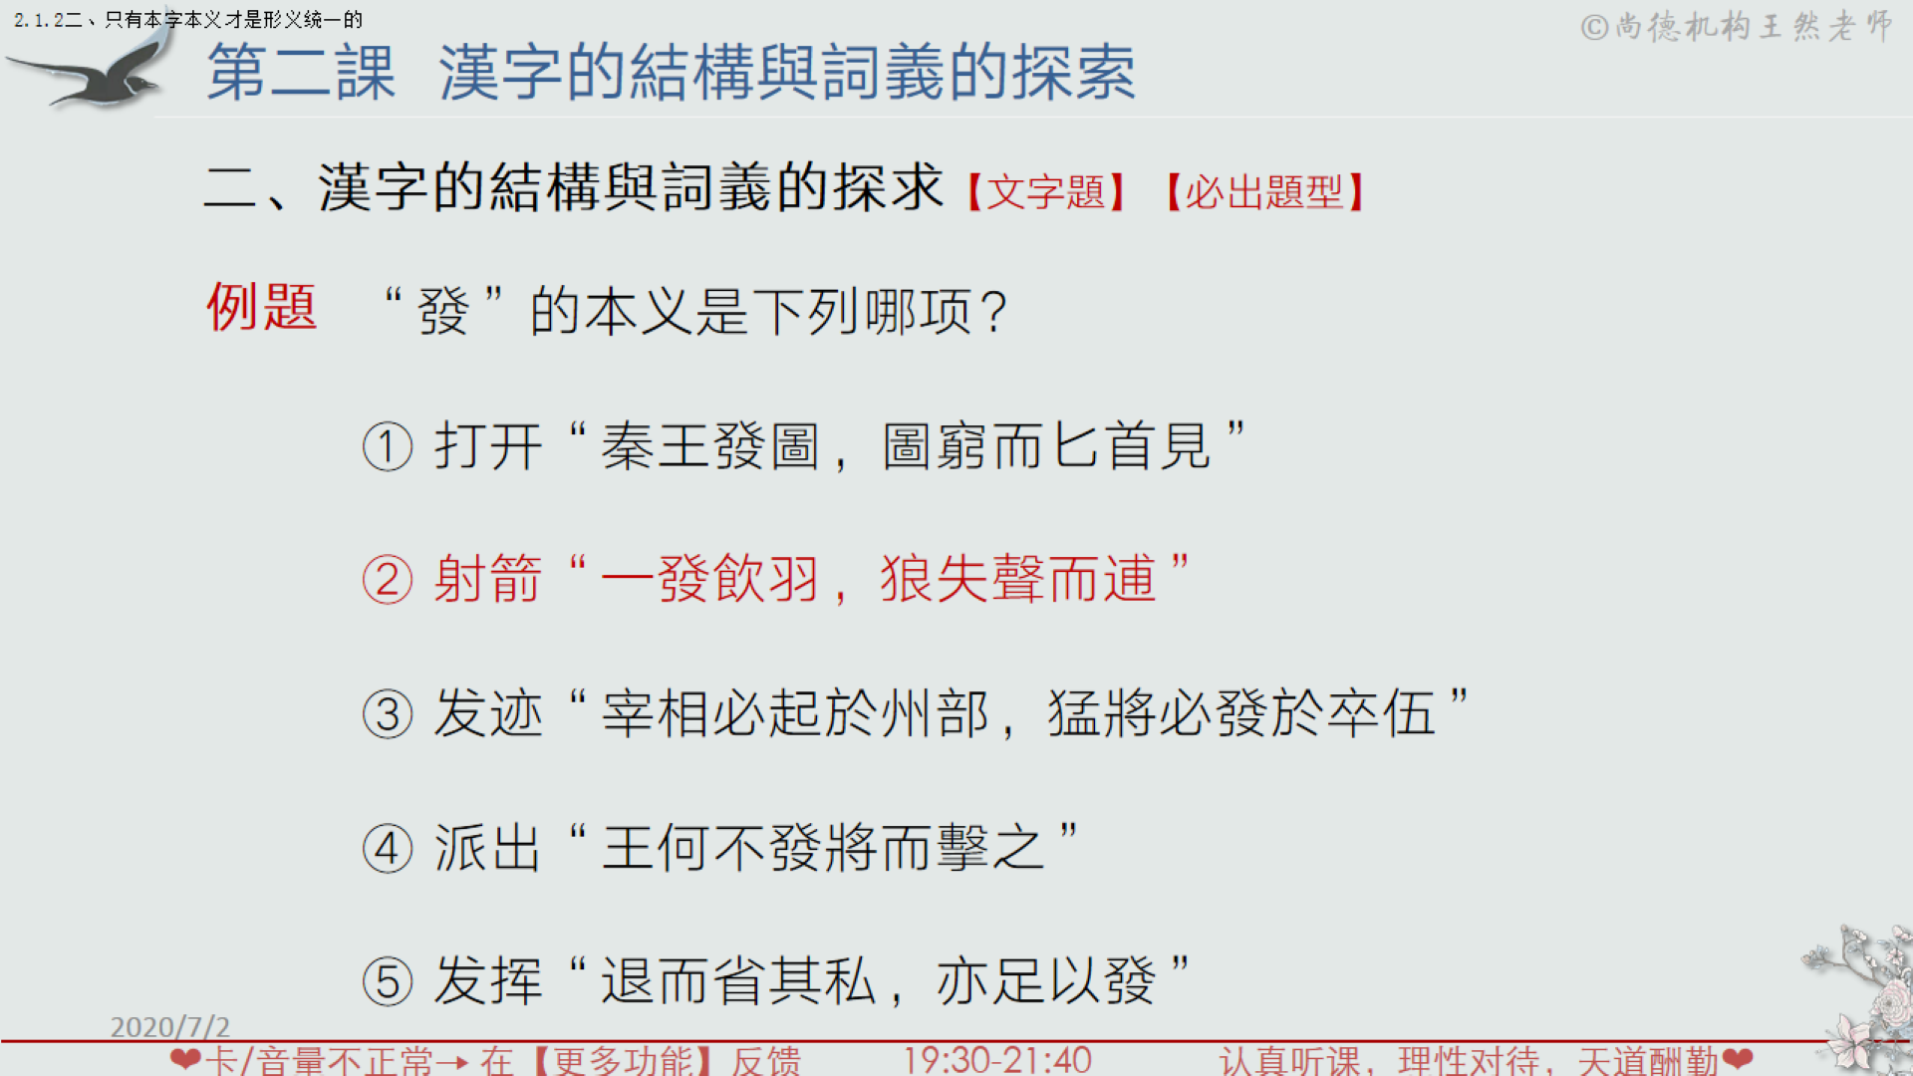

Slide 17
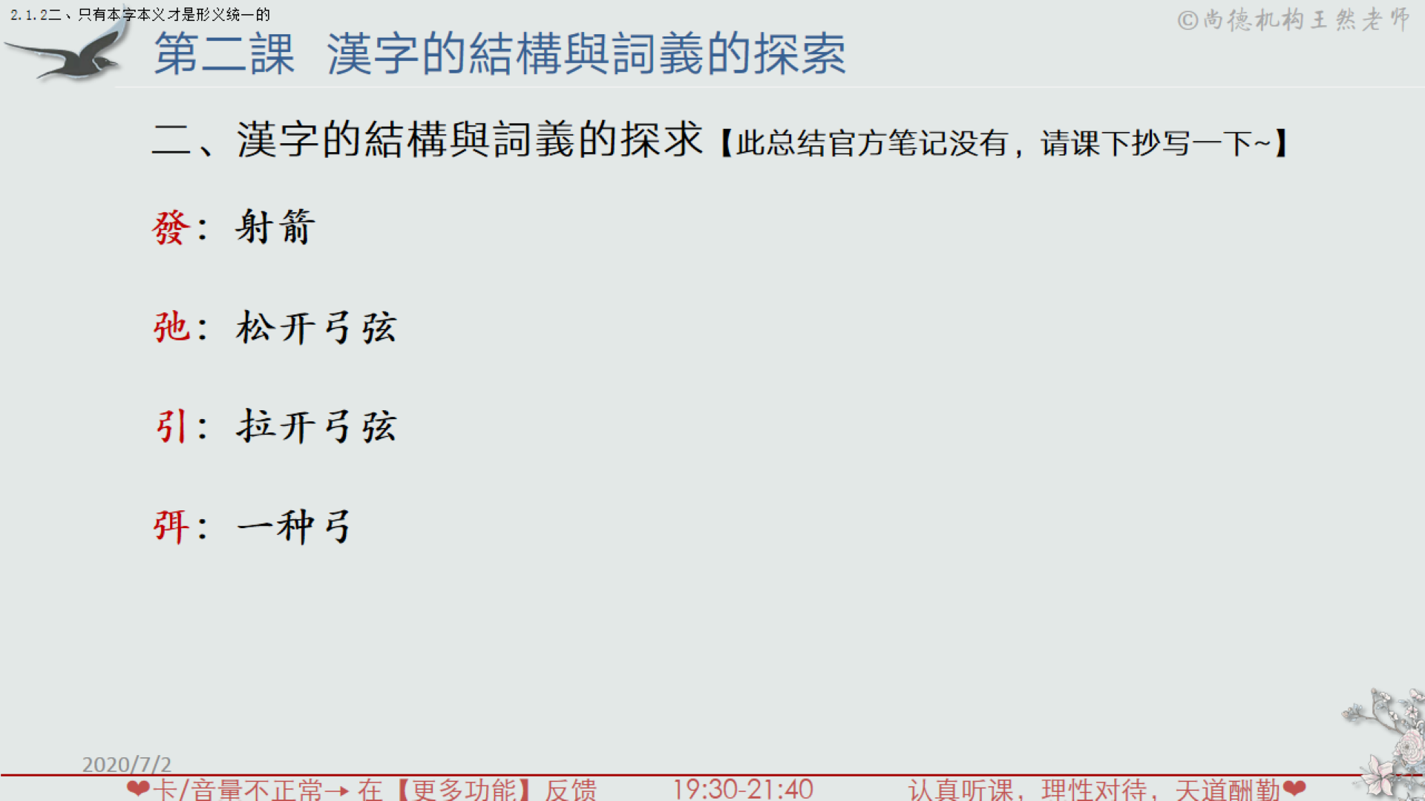

Slide 18
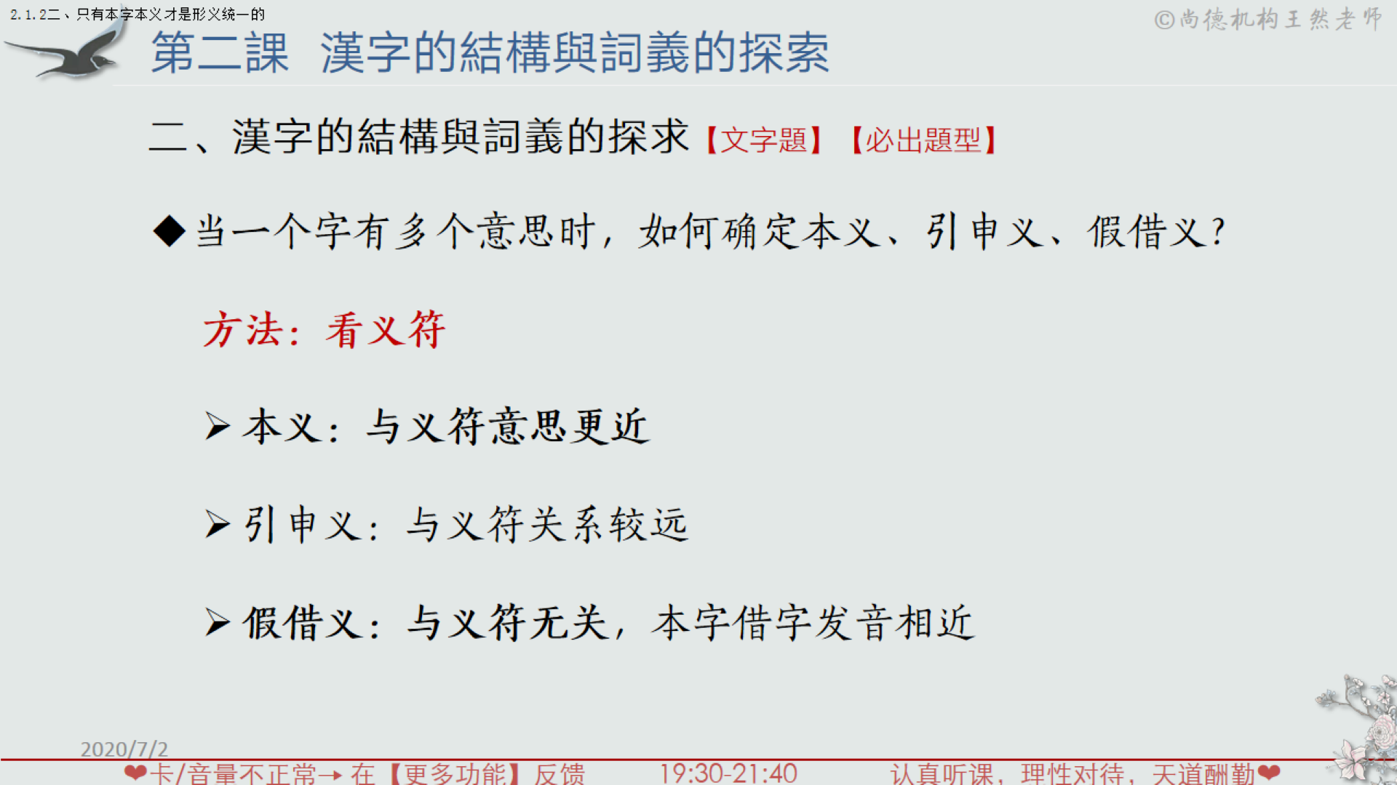

Slide 19
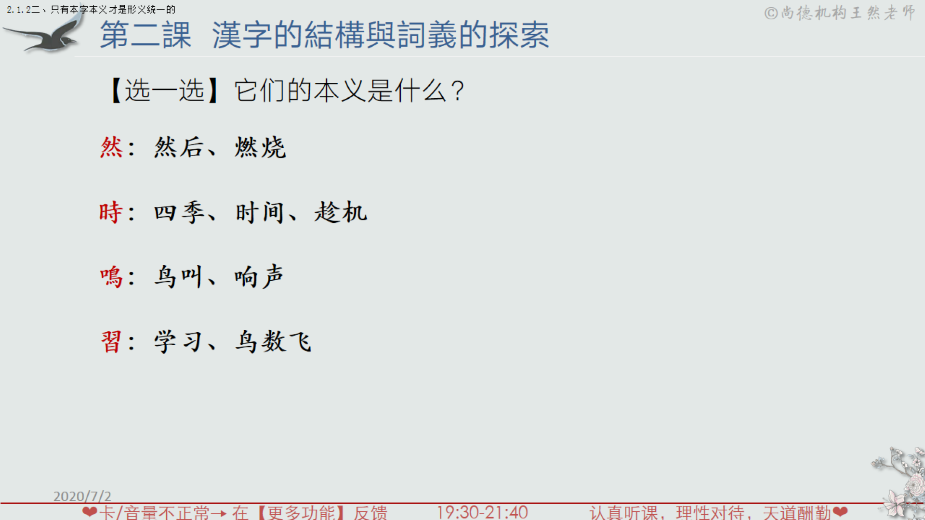

Slide 20
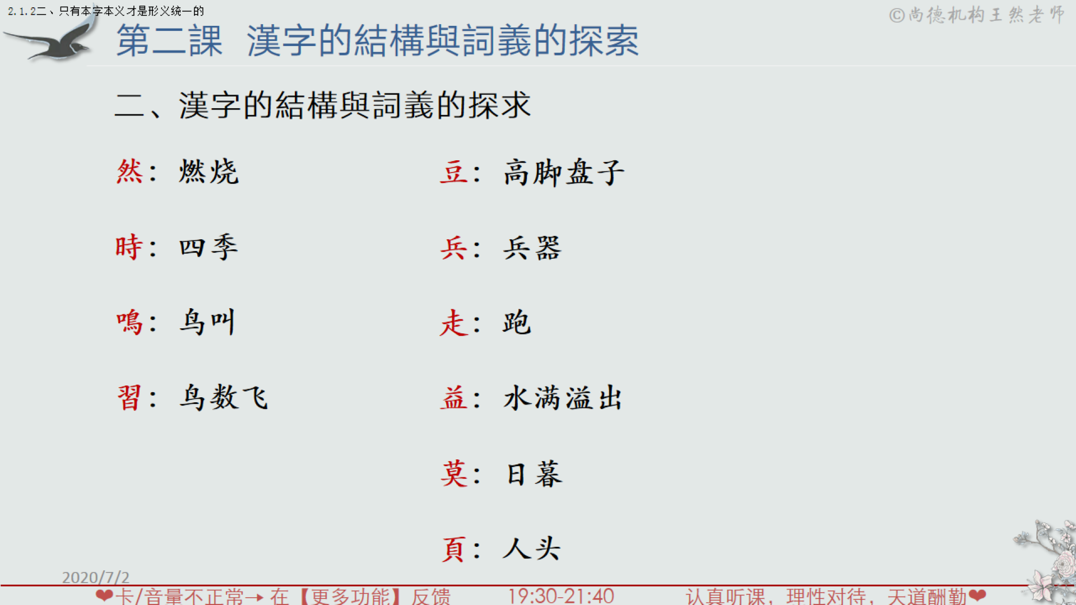

Slide 21
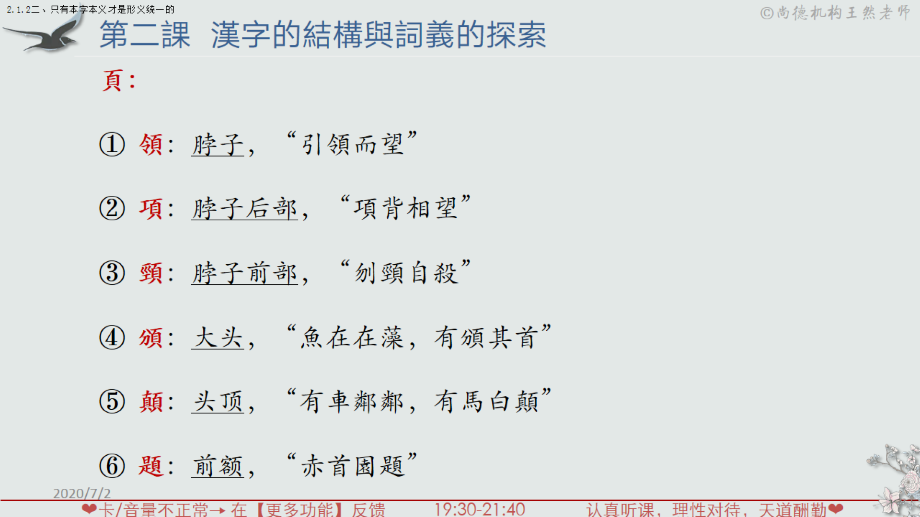

Slide 22
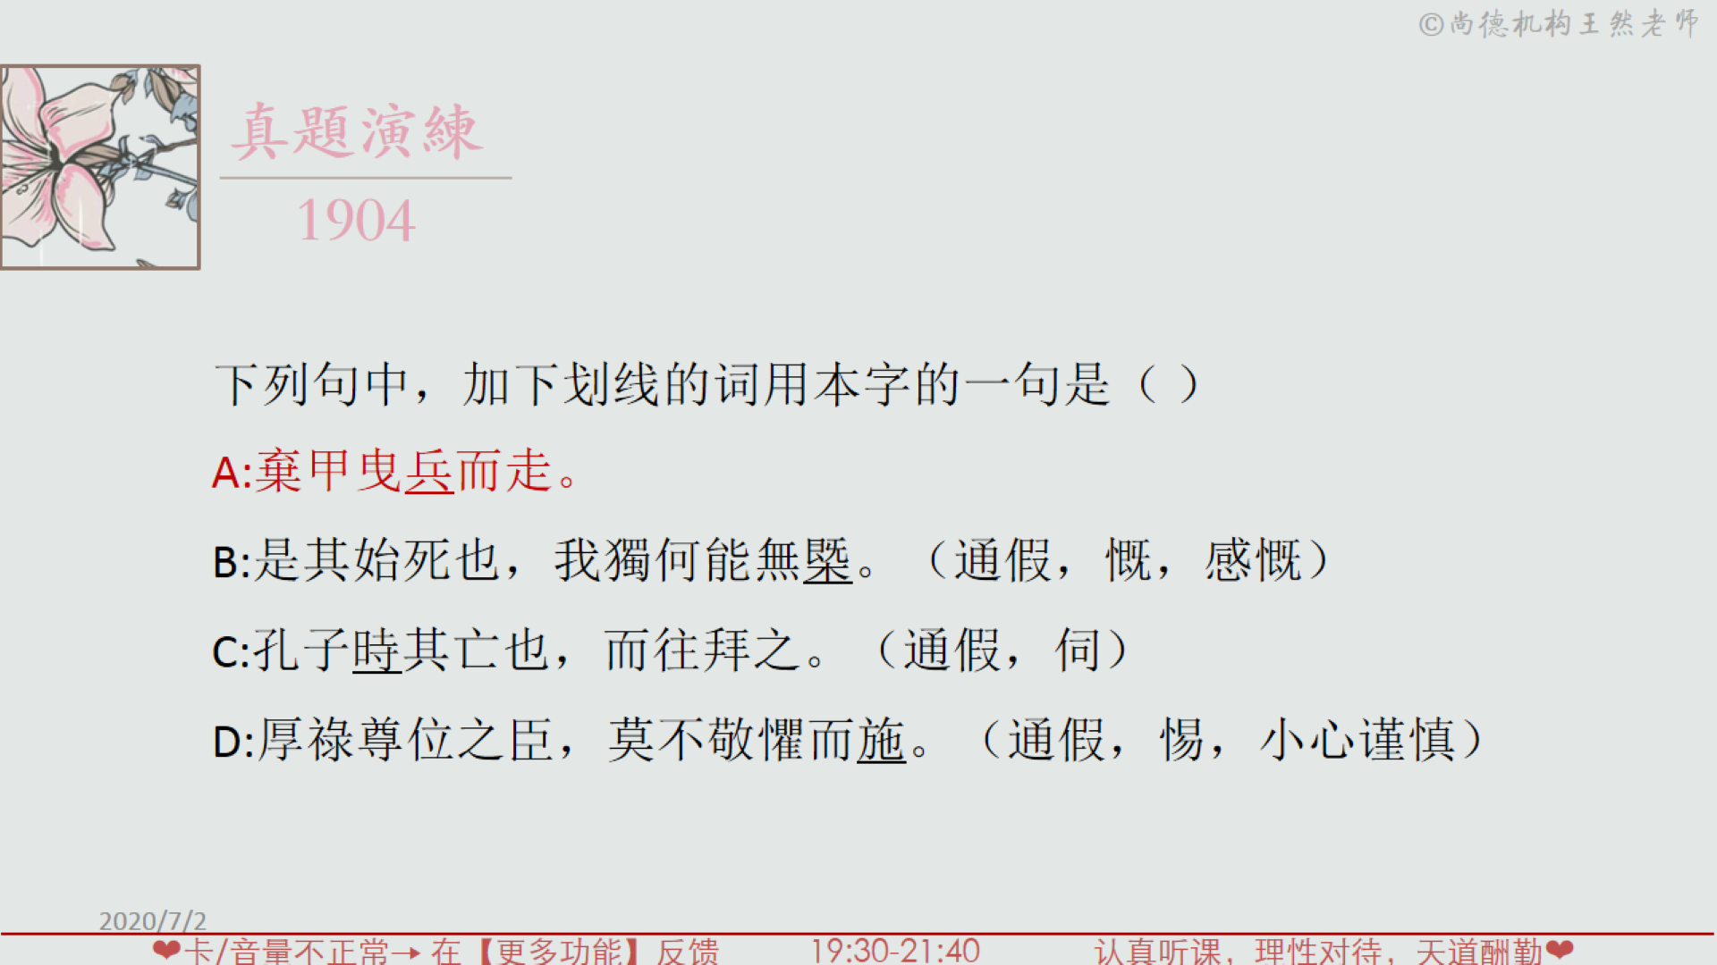

Slide 23
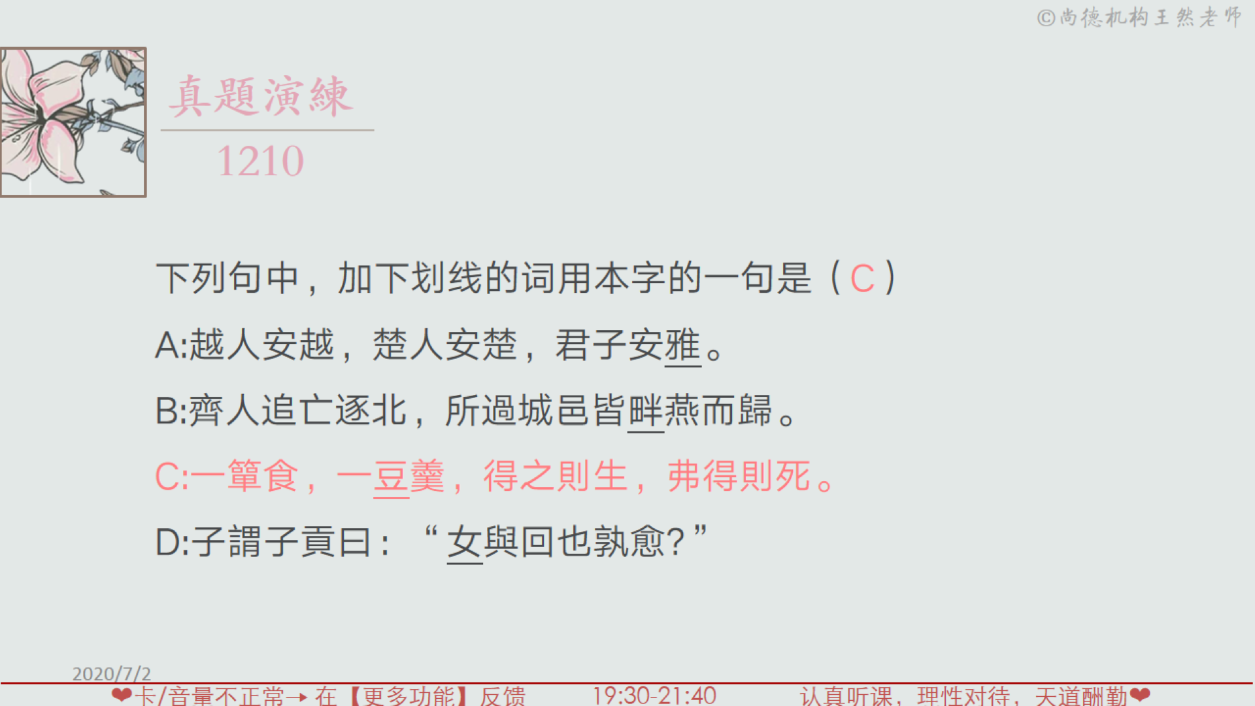

Slide 24
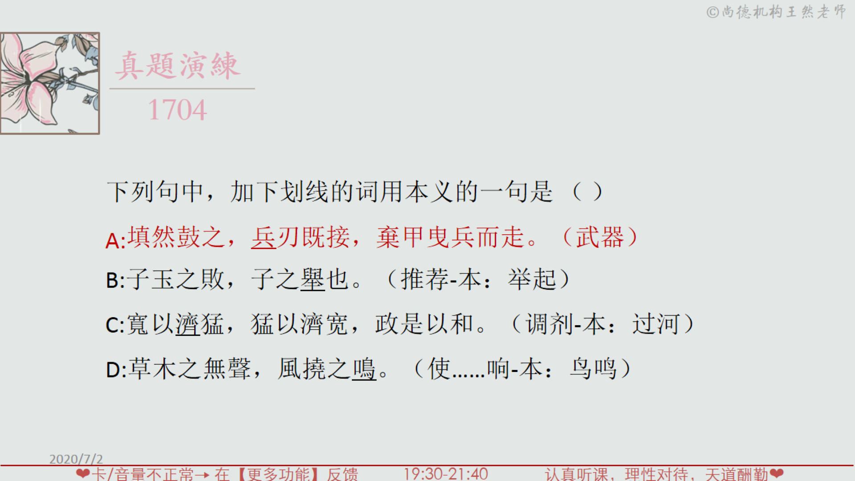

Slide 25
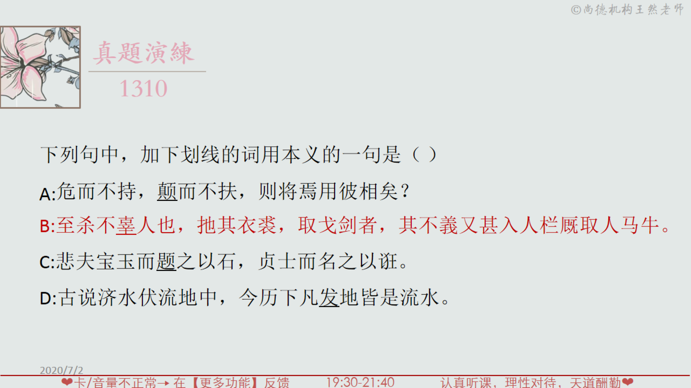

Slide 26
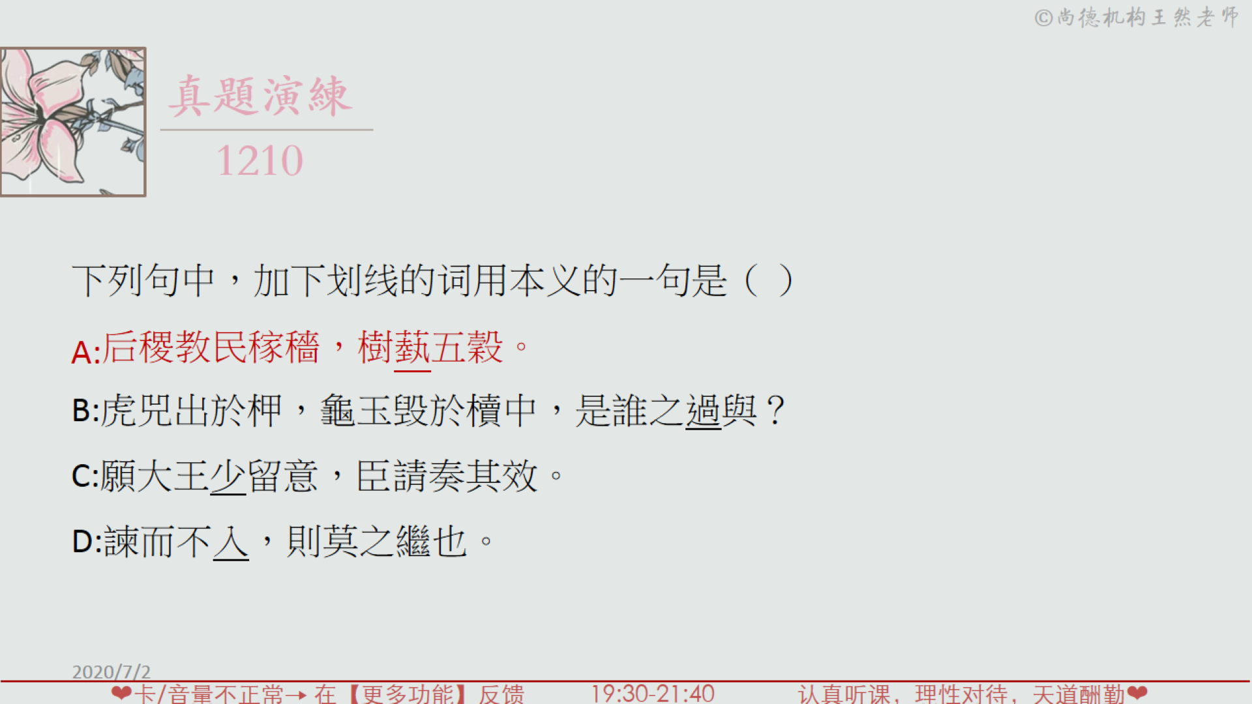

Slide 27
